Slide 1
Géptermi rend

Slide 2

Géptermi rend
A számítástechnika tanteremben tartózkodni csak tanári felügyelet mellett, fegyelmezetten lehet!
Minden esetben meg kell várni az órakezdési csnegőt, amíg a másik csoport ki nem megy.
Enni - innivalót a terembe nem hozhatsz be.
Ugyanitt inni, enni nem lehet.
Kérem, hogy tartsátok be ezeket amiatt, hogy a gépeket, és a termet tisztás tudjuk tartani.
A hátsó padokban sem lehet enni elbújva. Szükség esetén kérdezd meg, hogy kimehetsz-e a folyosóra.

Slide 3

Géptermi rend
A zavartalan közlekedés, és a gépek megóvása érdekében kabátod, táskád csak a kijelölt helyen tárold! Ne vidd a gépasztalhoz, vagy a lábadhoz, az ajtónál kell mindent elhelyezni.
A gépek között óvatosan közlekedj! A látható kábelekre vigyázz. Könnyen balesetet okozhat a figyelmetlenség.
A gépterem nem mobil töltőállomás! Kérlek, hogy a mobilodat az arra kijelölt helyen tartsd, és az órán NE HASZNÁLD!!

Slide 4
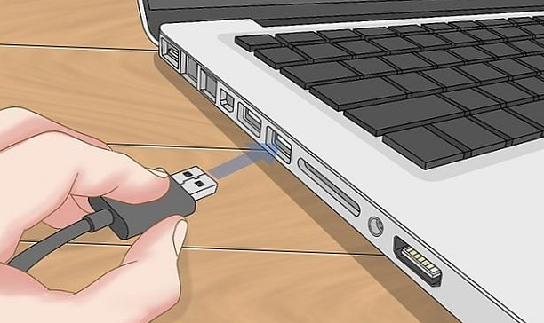
Géptermi rend
A kábeleket csak a tanár vagy a rendszergazda, vagy az oktatás technikus csatlakoztathatja a számítógéphez!
Amennyiben a gép nem működik, azonnal szólj a tanárnak.
Külső egységeket nem csatlakoztathatsz a géphez, az órán erre nincs szükség.

Slide 5

Géptermi rend
A tanítási órán csak a tanár által kijelölt számítógépen dolgozhatsz, helyedet engedély nélkül ne hagyd el!
Az órán nem beszész hangosan, és csúnyán. Ezért beírás jár a naplóba.
Ülésrend készül, amellyel felelős vagy a gép működtetéséért.
Nem ülhetsz másik géphez, ha erre szükség van, szólni kell az órát vezető tanárnak.
A gépbe saját neveddel kell majd belépni, jelszó nincs.
A tanórán használt weboldal neve:
www.vizgazhutes.atw.hu

Slide 6
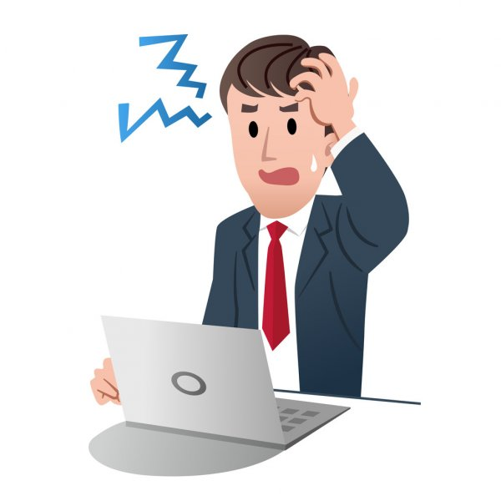
Géptermi rend
Semmit ne akarjatok magatoktól megjavítani, mert balesetveszélyes és kárt is okozhattok!
Még akkor sem, ha értesz hozzá!
Ha szükséges, minden esetben szólj az órát tartó tanárnak.
Minden rendellenességet azonnal jelenteni kell.
SZÁNDÉKOS RONGÁLÁS FEGYELMIVEL JÁR!

Slide 7

Géptermi rend
A Windows grafikus felületét tilos állítanod, annak eredetileg beállított formában kell megjelennie! ( pl. háttér, hang, felbontás…)
Amennyiben nem érted meg, BEÍRÁS jár érte.
Nem feladatod, hogy mindenféle képekkel „díszítsd” a kezdőképernyőt. Ezt csak akkor teheted meg, ha a tananyagban van.

Slide 8

Géptermi rend
A gépteremben lévő számítógépekről csak az életkorodnak megfelelő oldalakra látogathatsz!
Játék programot telepíteni tilos!
Meg nem is tudsz. (Ezeket az iskolai hálózat beállításai is segítik.)

Slide 9

Géptermi rend
A gépteremben csak a kiadott feladattal foglalkozhatsz.
Óra végén munkádat a saját helyedre kell menteni.
Z://sajat.nev….stb

Slide 10
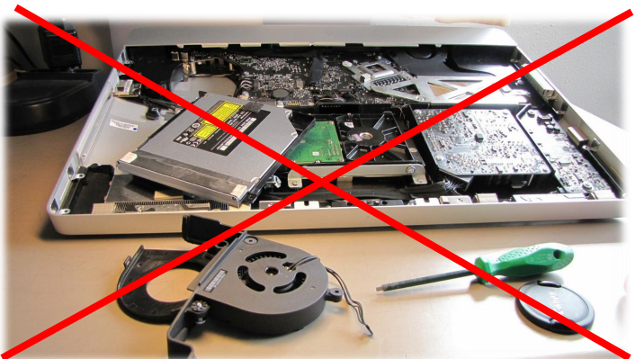
Géptermi rend
A szándékosan okozott kárt a felhasználó köteles megtéríteni, mások károkozását megakadályozni, illetve köteles jelenteni az informatika tanárnak vagy az igazgatónak!
A tanuló társad gépét kikapcsolni szigorúan tilos!
Sem szándékosan, sem viccből.
Ezért BEÍRÁS jár minden esetben!

Slide 11

Géptermi rend
Az iskolai hálózatba való belépés:
a sajat.neved ből adódik ékezet, és nagybetű nélkül.
Tanuló társad felhasználói nevével belépni szigorúan tilos!
A gépteremben fénykép vagy video felvételeket engedély nélkül nem készíthetsz!

Slide 12

Géptermi rend
Az óráról elmenni, csak előzetes osztályfőnöki vagy szülői előzetes engedéllyel lehet.
Nem utána, óra előtt kell a szülőnek beírni a krétába, ha el akar valamiért kérni.
A 8. óra is óra. 15,15-ig tart! Hozz magaddal elég ennivalót, és innivalót.
A gépeket napközben nem kell kikapcsolni, kivétel a 8. óra után elmenők.
Órák után köteles vagy a hálózatból kilépni, és a környezeted tisztán átadni, szemetet a szemetesbe kivinni.
Az utolsó tanítási óra után kapcsoljuk ki a számítógépeket, és az ablakokat becsukjuk.

Slide 13


